Slide 1
Efectos Visuales
Transformaciones, Transiciones y Animación

Slide 2
3 nuevas propiedades
Transform
Animation
Transition

Slide 3
Transition
Cuando un elemento en pantalla cambia de estilos, el cambio se hace de manera brusca
Los cambios en los elementos del DOM se suelen dar a través de dos formas:
Una pseudo clase
Un class agregado dinámicamente por JS

Slide 4
Transition
Con la propiedad de transition se pueden suavizar esos cambios para que no sean tan bruscos
Aplica prácticamente para cualquier propiedad:
color, background-color
margin, padding
font-size

Slide 5
Transition
Para construirlo se indica la(s) propiedad(es) afectadas, tiempo de la animación y opcionalmente el timing function y un delay
Ejercicio:
a {
color: blue;
transition-property: color;
transition-duration: 0.5s;
transition-timing-function: linear;
transition-delay: 0s;
}
a:hover {
color: red;
}

Slide 6
¿Qué es el timing function?
Le indica al browser cómo calcular la velocidad de animación del elemento
ease (default)
linear
ease-in
ease-out
ease-in-out
cubic-bezier(n,n,n,n)
Ver ejemplos:
http://www.w3schools.com/cssref/tryit.asp?filename=trycss3_transition-timing-function2
http://cubic-bezier.com/

Slide 7
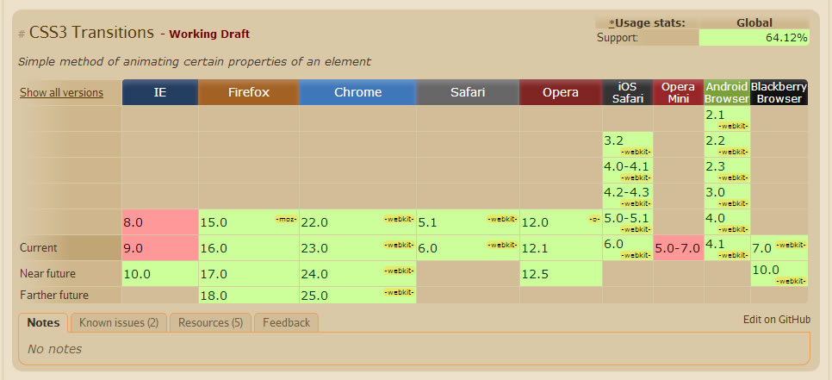
Transition: Vendor Prefixes

Slide 8
Transition: Vendor Prefixes
.elem {
transition: color 0.5s linear 0s;
-webkit-transition: color 0.5s linear 0s;
-moz-transition: color 0.5s linear 0s;
-ms-transition: color 0.5s linear 0s;
-o-transition: color 0.5s linear 0s;
}

Slide 9
Práctica
Usando :hover haga transiciones a los elementos de un menú vertical, cambiando su:
Padding
Background-color
Font-size

Slide 10
3 nuevas propiedades
Transform
Animation
Transition

Slide 11

En Web todo es cuadrado…

Slide 12
En Web todo es cuadrado…
Imágenes cuadradas con transparencia (PNG)

Slide 13
Transform
CSS3 incorpora una serie de propiedades nuevas para resolver este problema
Permiten manipular visualmente los DIVs o cualquier elemento del DOM para encoger, estirar o girar algunas de sus esquinas

Slide 14
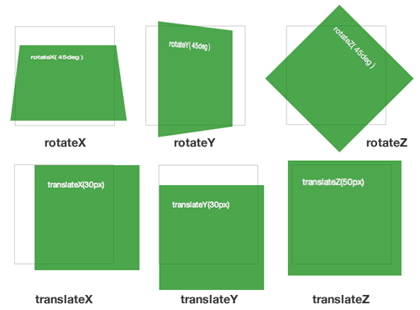
Transform

Slide 15
Transform
Transform se aplica utilizando funciones de la siguiente manera:
rotate
translate
scale
skew
.elemento {
transform: funcion(valor);
}

Slide 16
transform: rotate(0deg)
Rotate gira el elemento sobre el eje central
La función toma como parámetro un valor especificado en «degrees»
.rombo {
transform: rotate(45deg);
}

Slide 17
transform: translate(X,Y)
Desplaza el elemento de su posición actual
Parámetros de la función: la posición X y Y, a partir de la esquina superior izquierda del elemento
.elem {
transform: translate(10px,5%);
}
.elem:hover {
transform: translateX(10px);
}

Slide 18
transform: skew(Xdeg,Ydeg)
Tuerce el elemento en los ejes X, X
Parámetros de la función: valor en grados para el eje X y Y
.elem {
transform: skew(-10deg, 0deg);
}
.elem:hover {
transform: skewY(20deg);
}

Slide 19
transform: scale(int)
Cambia el tamaño del elemento
Parámetros de la función: propoción en que va a cambiar de tamaño
.elem {
transform: scale(2); //el doble de grande
}
.elem:hover {
transform: scale(1.5);
}

Slide 20
transform: rotateX(0deg)
RotateX gira el elemento sobre el eje X
.elem {
transform: rotateX(45deg);
}

Slide 21
transform: rotateY(0deg)
RotateY gira el elemento sobre el eje Y
.elem {
transform: rotateY(45deg);
}

Slide 22
Múltiples transformaciones
CSS permite el uso de múltiples funciones aplicadas a un mismo elemento:
.elem {
transform: rotate(45deg) translate(50px)
skewX(10deg) scale(1.2);
}

Slide 23
Puntos de rotación
Cuando hacemos las rotaciones, CSS tiene como valor por defecto el centro del elemento como punto de rotación.
Con el uso de transform-origin se puede cambiar
.elem {
transform: rotate(45deg);
transform-origin: 30% 45%;
}
Ver Ejemplo:
http://www.w3schools.com/cssref/trycss3_transform-origin_inuse.htm

Slide 24
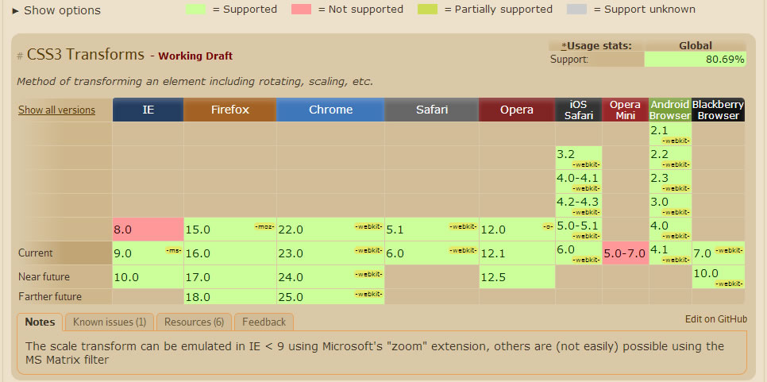
Transform Browser Support

Slide 25

Práctica
Galería fotográfica con efectos :hover
Descargar fotos de:
http://estebancairol.com/cenfo/html5/fotos.zip

Slide 26
3 nuevas propiedades
Transform
Animation
Transition

Slide 27
Animation
Además de Transition, CSS3 incluye también la opción de hacer animaciones más complejas
A través de «keyframes» en el código CSS
Transition tiene solo dos keyframes, con animation podemos incluir la cantidad que queramos
Todavía no es tan poderoso como para desplazar Flash, pero tiene mucho potencial

Slide 28
Animation
.elem {
background: red;
animation: primera 4s;
}
@keyframes primera {
0% {background: red;}
25% {background: yellow;}
50% {background: blue;}
100% {background: green;}
}

Slide 29
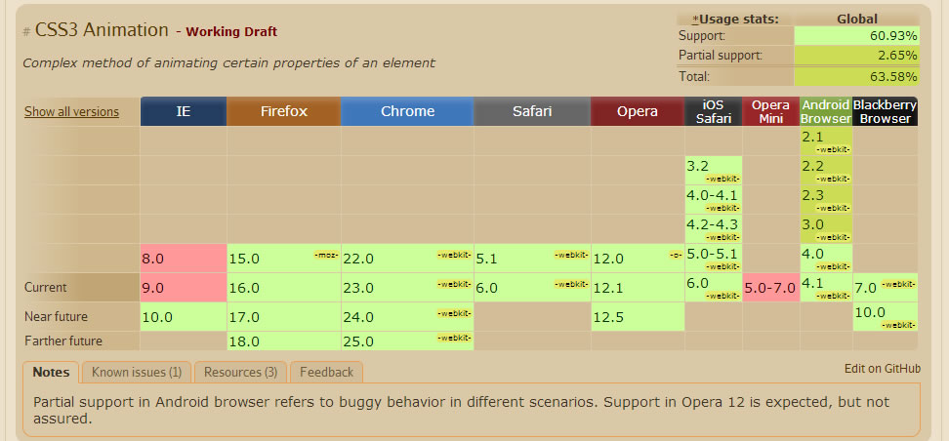
Animation: Browser Support

Slide 30
Animation
Propiedades extra:
.elem {
background: red;
animation: primera 4s [ timing-function delay
iteration direction play-state ];
}
@keyframes primera {
0% {background: red;}
25% {background: yellow;}
50% {background: blue;}
100% {background: green;}
}

Slide 31
Animation: properties
Propiedad | Descripción
@keyframes | Especifica la animación
animation-name | Nombre de la animación
animation-duration | Tiempo de duración en segundos
animation-timing-function | Tipo velocidad [ ease | linear | ease-in ]
animation-delay | Default es 0s
animation-iteration-count | Número de veces la animación es reproducida: [ 1 | infinite ]
animation-direction | Indica si la animación se debe devolver una vez termine. [ normal | alternate ]
animation-play-state | Indica si la animación está pausada o corriendo: [ running | paused ]

Slide 32
Animation
Propiedades extra:
.elem {
background: red;
animation: segunda 10s ease 0s infinite alternate running;
}
@keyframes segunda {
0% {background: red; top:0; left:0;}
25% {background: yellow; top:0; left:400px; }
50% {background: blue; top:400px; left:400px;}
100% {background: green; top:400px; left:0}
}

Slide 33
Galería de ejemplos
Los siguientes ejemplos hacen uso de Transform, Transition y Animation para lograr efectos antes imposibles:
http://desandro.github.com/3dtransforms/examples/carousel-01.html
http://www.eleqtriq.com/2010/05/understanding-css-3d-transforms/
https://www.webkit.org/blog-files/3d-transforms/poster-circle.html
http://www.satine.org/research/webkit/snowleopard/snowstack.html

Slide 34
Links relacionados
http://www.css3maker.com/css3-transform.html
http://www.w3schools.com/css3/css3_animations.asp
http://24ways.org/2010/intro-to-css-3d-transforms
http://www.eleqtriq.com/2010/05/understanding-css-3d-transforms/
http://www.netmagazine.com/features/20-stunning-examples-css-3d-transforms

